Slide 1
Реализация региональных комплексов мер Курской области

Slide 2
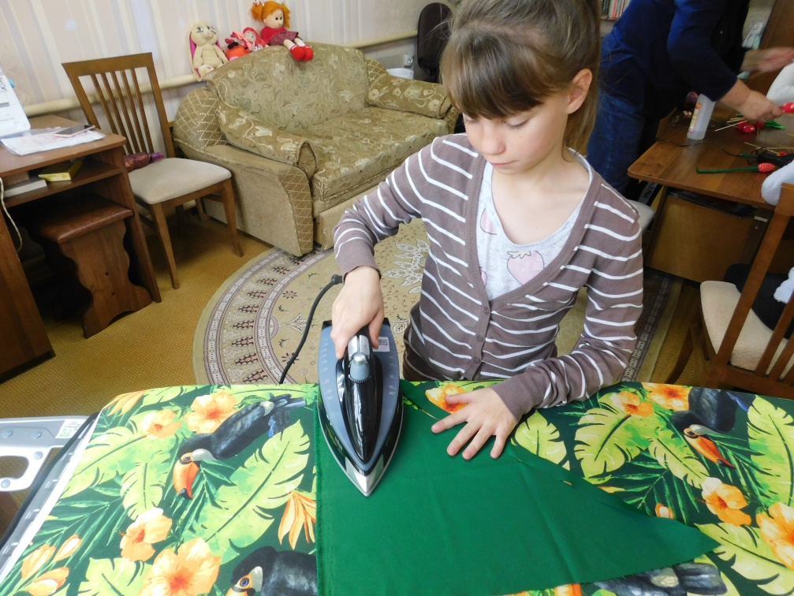
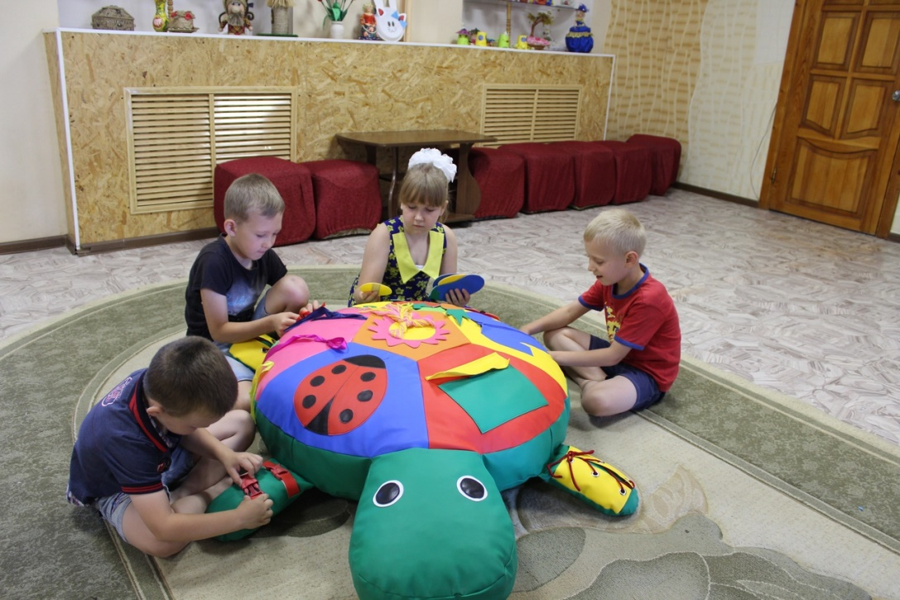

Slide 3
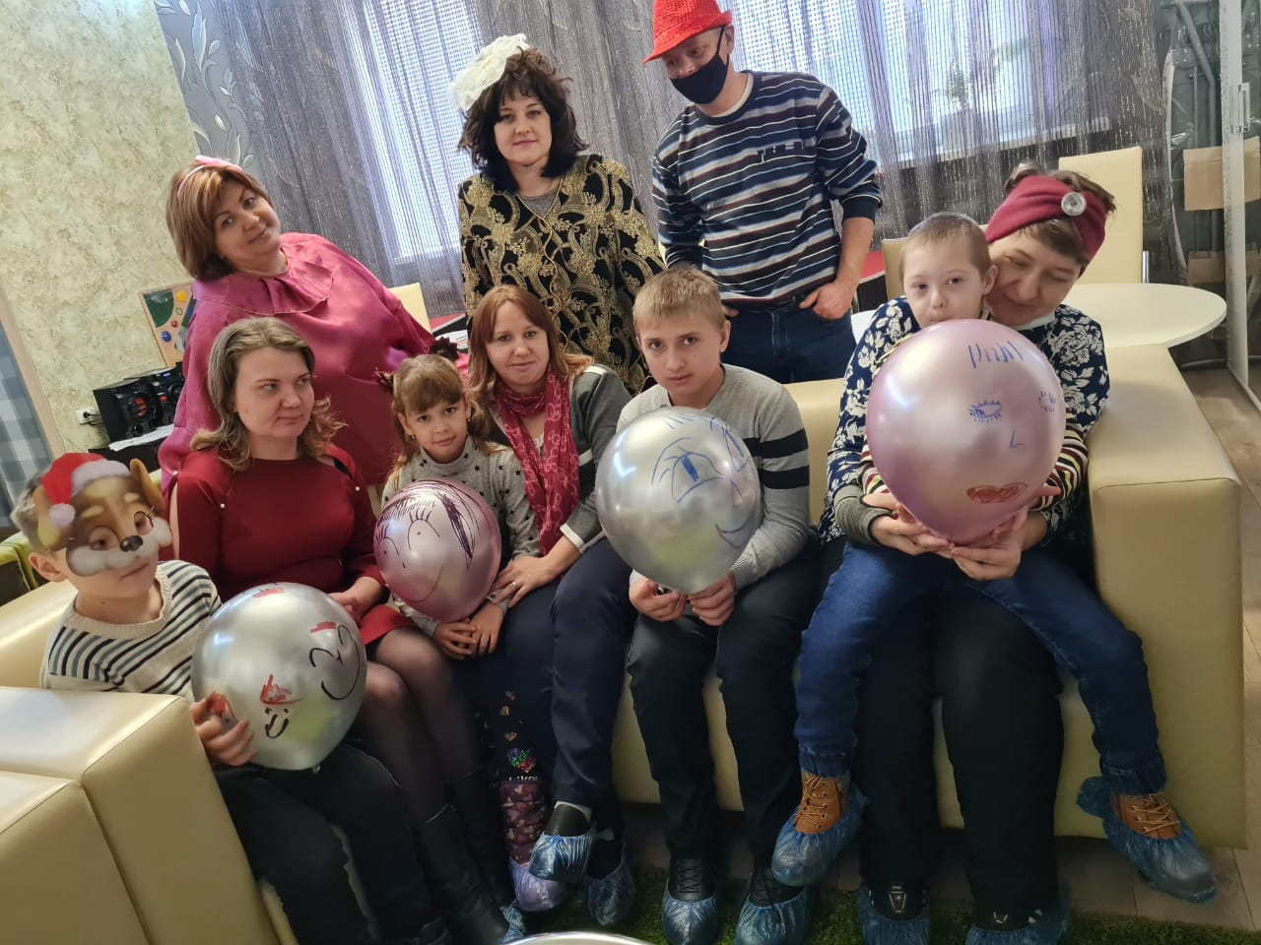
«ПЕРВЫЕ ШАГИ К САМОСТОЯТЕЛЬНОЙ ЖИЗНИ»

Slide 4
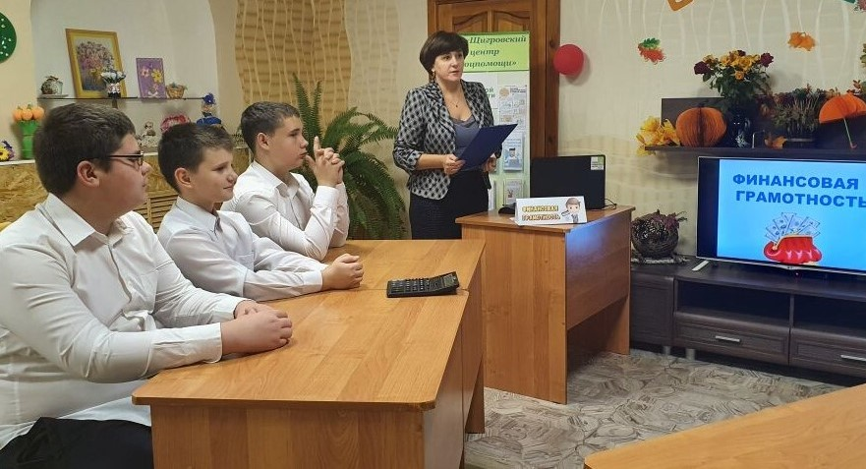

Slide 5
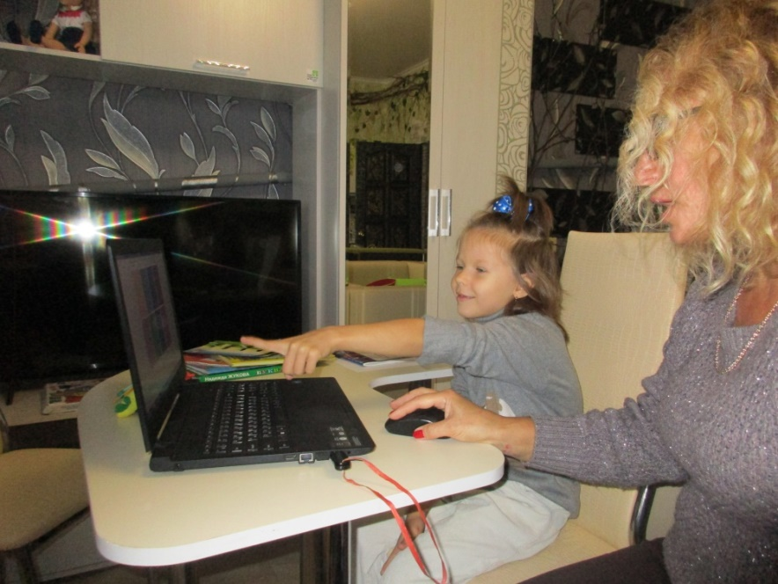
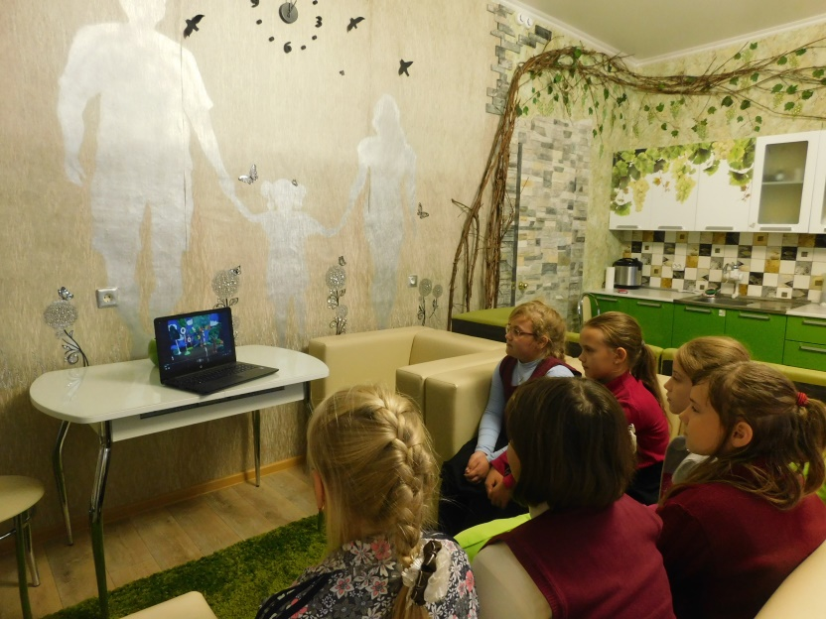
Просмотр и обсуждение кинофильмов, ТВ- сюжетов, произведений художественной литературы

Slide 6
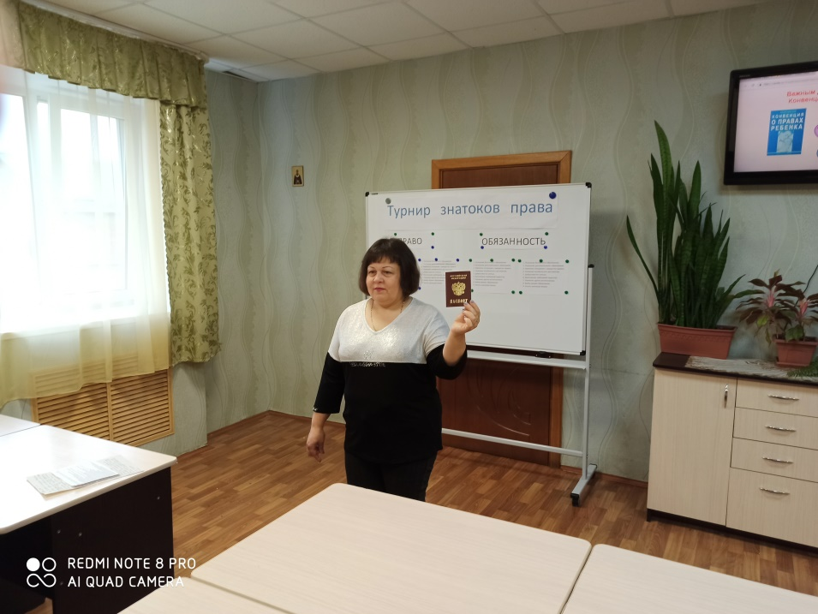
- Информационно-правовая встреча - игра- квест

Slide 7
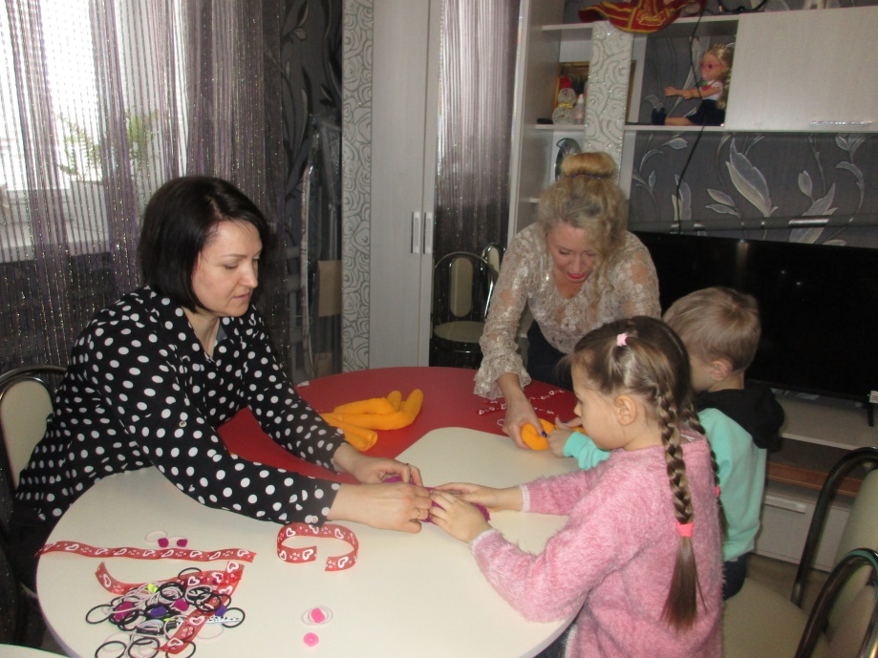
«Уроки домоводства»

Slide 8
Индивидуальна работа с родителями «Лестница семейного успеха»

Slide 9
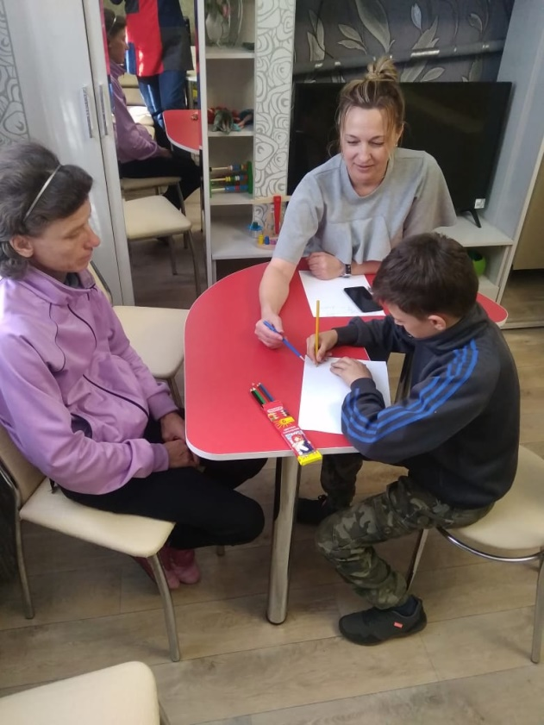
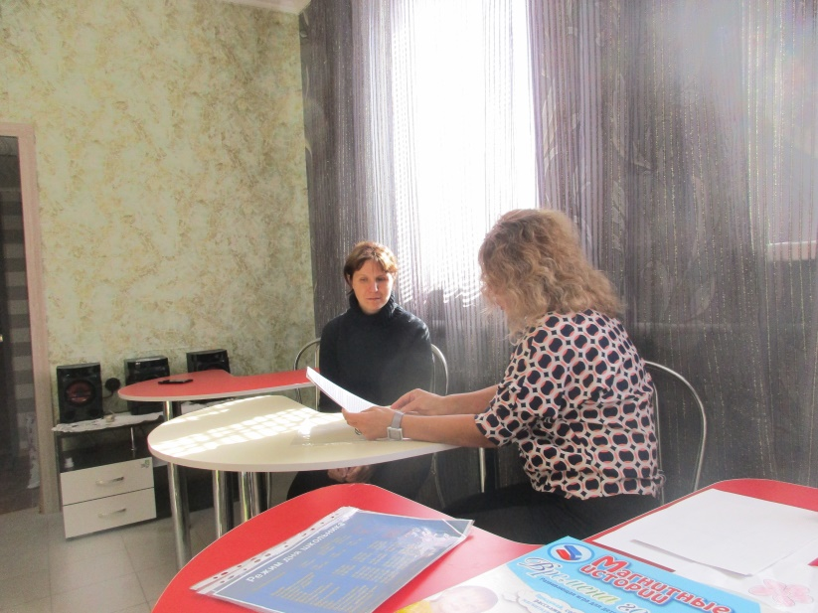

Slide 10
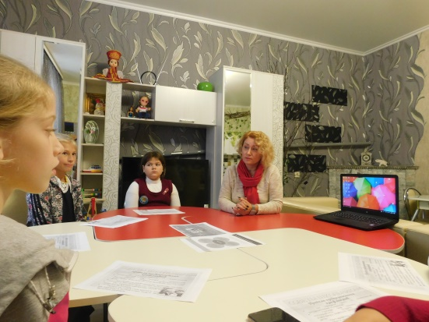
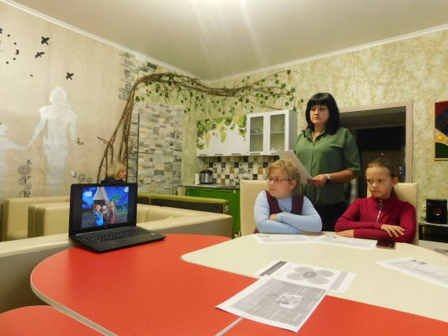
Комплекс мер «ЖИЗНЬ БЕЗ РИСКА»

Slide 11
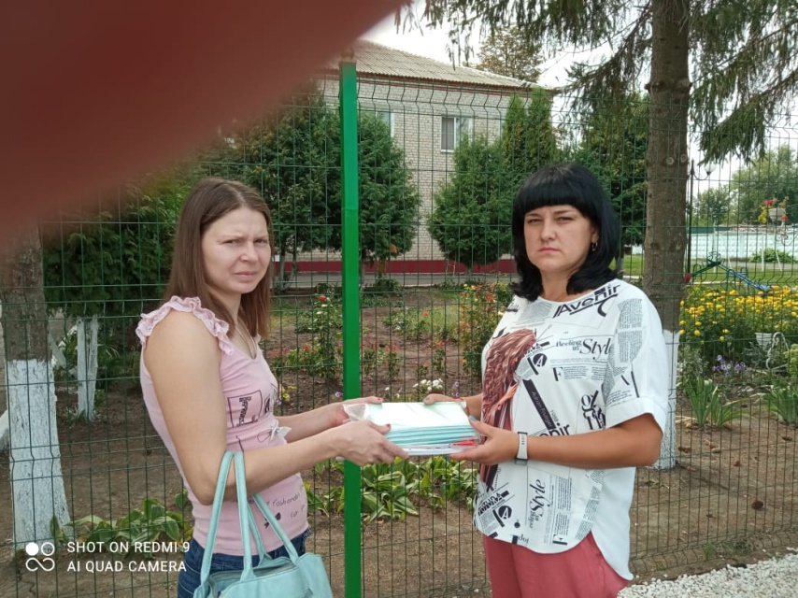
«Помоги пойти учиться»

Slide 12
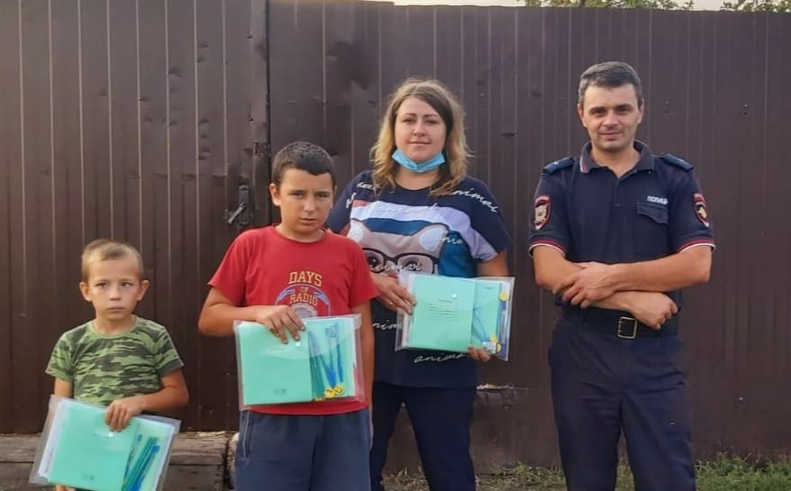
«Скорая социальная помощь»

Slide 13
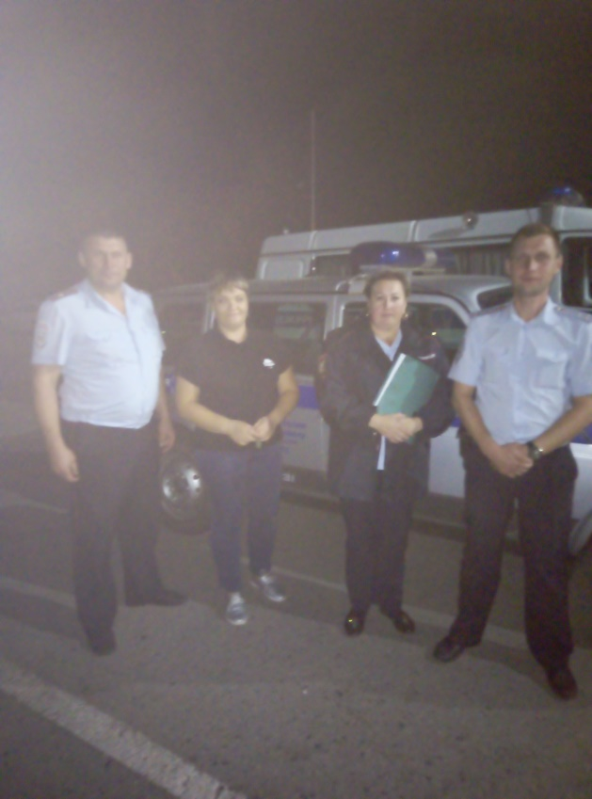
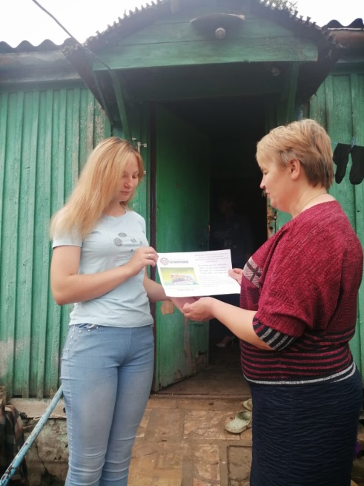
«Безопасное детство- 2021»

